Slide 1
Que es el Instagram
Instagram es una red social y aplicación para compartir fotos y videos.

Slide 2
Permite a los usuarios
Aplicar efectos fotográficos como filtros, marcos, colores retro y vintage, y posteriormente compartir las fotografías en diferentes redes sociales como Facebook.
Una característica distintiva de la aplicación es que da una forma cuadrada a las fotografías en honor a la Kodak Instamatic y las cámaras Polaroid.

Slide 3
Creación de Instagram
Instagram fue creada por Kevin Systrom y Mike Krieger y fue lanzada en octubre de 2010.
La aplicación rápidamente ganó popularidad, con más de 100 millones de usuarios activos en abril de 2012 y superó los 300 millones en diciembre de 2014.1 Instagram fue diseñada originariamente para iPhone y a su vez está disponible con el sistema iOS 3.0.2 o superior. A principios de abril de 2012, se publicó una versión para Android.

Slide 4
El desarrollo de Instagram
Se inició en San Francisco, cuando Kevin Systrom y Krieger Mike optaron por centrar sus múltiples funciones HTML5 check-in Borbón en un proyecto de fotografía móvil. El producto fue lanzado en el Apple App Store el 6 de octubre de 2010 bautizado como Instagram.
Poco después del lanzamiento, Josh Riedel se unió al equipo como Gerente de la Comunidad. Shayne Sweeney se unió al equipo en noviembre de 2010 como ingeniero.

Slide 5
En enero de 2011
Instagram añadió hashtags para ayudar a los usuarios a descubrir las fotos que los demás usuarios compartían sobre un mismo tema. Instagram animaba así a sus usuarios a añadir hashtags relevantes y específicos, en lugar de etiquetar palabras como "foto" con el objetivo de hacer las fotografías más populares, atraer a un mayor número de fanes y conseguir más me gusta.

Slide 6
Septiembre de 2011
la versión 2.0 se puso en marcha en la App Store. Se incluyeron nuevos filtros en vivo, opción de aplicar efectos de desenfoque a áreas concretas, edición de imágenes de alta resolución, bordes opcionales, botón de rotación de la imagen y un botón de actualización.
El 3 de abril de 2012 salió la versión abierta al público para Android. Algunas semanas antes, Instagram había anunciado que estaba llevando a cabo pruebas en Android mediante una beta cerrada

Slide 7
El 9 de abril de 2012,
se anunció que Facebook había adquirido la compañía por mil millones de dólares.
El 17 de diciembre de 2012, Instagram actualizó sus términos de privacidad y condiciones de uso, otorgándose así el derecho a vender las fotos de los usuarios a terceros sin notificación o compensación a partir del 16 de enero de 2013 La crítica de los defensores de la privacidad, los consumidores, National Geographic y celebridades como Kim Kardashian llevó a Instagram a deshacer los cambios impuestos en la declaración de los términos de privacidad.

Slide 8
El 2 de mayo de 2013
Instagram introdujo la posibilidad de etiquetar a personas y marcas en cualquiera de las fotos. De esta forma, satisfacía una de las características más demandadas por los usuarios.
Actualmente, Windows Phone ya cuenta con la app en fase beta, pudiendo utilizar todas sus funciones excepto la de subir videos.

Slide 9
La aplicación 6tag
para Windows Phone se ha convertido en una de las más aceptadas por el soporte de videos como plataforma de Instagram. Ésta aplicación es totalmente gratuita y contiene algunas características extras como encuadrar las fotos añadiéndoles marcos en las partes superior e inferior y de este modo no tener que cortar las fotos que uno desée subir; también cuenta con la posibilidad de cambiar entre diferentes cuentas sin tener que cerrar y abrir sesión de una a otra.

Slide 10
Impacto De Instagram
En diciembre de 2010, Instagram tenía un millón de usuarios registrados. En junio de 2011 Instagram anunció cinco millones de usuarios y logró pasar de diez millones en septiembre del mismo año. Instagram anunció que 100 millones de fotos se habían subido a su servicio a partir de julio de 2011. El total llegó a 150 millones de fotos en agosto.

Slide 11
El 11 de marzo de 2012
Instagram anunció que había alcanzado la cifra de 27 millones de usuarios registrados.14 Sin embargo, a principios de septiembre de 2012, Mark Zuckerberg, el CEO de Facebook, anunció que la red social ya tiene más de 100 millones de usuarios registrados.15
En mayo de 2012, a cada segundo se subían 58 fotografías y se unía un usuario más a la aplicación. El número total de fotografías subidas había superado los mil millones.

Slide 12
Características del Instagram
El nombre Instagram proviene de las fotografías "instantáneas" que se tomaban con las cámaras Polaroid. Cuenta con once filtros digitales que permiten transformar las fotografías que se toman, mejorando la calidad del producto final Además se pueden modificar los colores, el ambiente, los bordes y lo tonos. La Imagen final se puede compartir en muchas redes sociales tales como Facebook.

Slide 13
Para utilizar Instagram
Es necesario efectuar el registro en la red Instagram, aportando un nombre de usuario, además de indicar una dirección de correo electrónico, una contraseña, un número de teléfono y una imagen, siendo estos dos últimos campos opcionales.
Para empezar en Instagram se recomienda empezar con una búsqueda de tus amigos en Facebook y otras redes sociales que ya tienen una cuenta en esta red.

Slide 14
Las principales aplicaciones del Instagram
Vignette: proporciona gran cantidad de opciones ajustables. Se actualiza con frecuencia. Cuenta con versión gratuita y de pago de Autodesk, por su origen ofrece extraordinarias funciones de filtro.
Hipstamatic: comparte la misma red que Instagram. Por lo que las fotos tomadas en ella pueden publicarse en Instagram.
PicYou: ofrece captura, opciones de filtro e intercambio. Es una aplicación gratuita.
Molome: es una alternativa para los usuarios de Android. Lightbox: es otra aplicación gratis para Android. Ofrece filtros, elaboración y también es una red social.

Slide 15
En la actualidad
Su dueño y desarrollador es la red social Facebook. Como sabemos, Facebook es un gigante que ha sabido adquirir todas estas nuevas aplicaciones que logran instalarse tanto en la gente. Hace muy poco se quedó con el sistema de chat Whats Up y en 2012 ya lo había hecho con Instagram. En tanto, los jóvenes desarrolladores Kevin Systrom y Mike Krieger son los inventores de Instagram.

Slide 16
Cuando Mark Zuckerberg puso sus manos en Instagram se le atribuyeron nuevas políticas de privacidad e innovaciones, como ser el etiquetado de imágenes, algo tan común de Facebook. Todo ello fue tan bien recibido por los usuarios que no paparon de sumarse más y más llegando a ser hoy una comunidad de 100 millones.

Slide 17
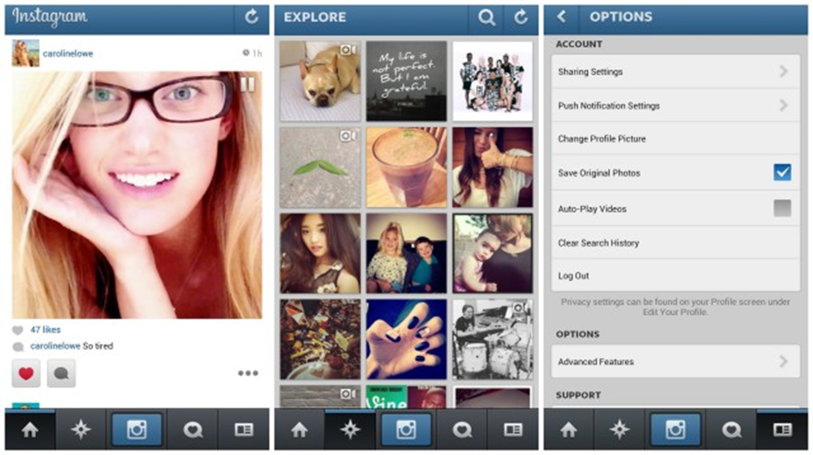

Slide 18
